Slide 1
Spremljanje in ocenjevanje
Gradivo o trajnostnem javnem naročanju za izobraževalce
Tematski sklop 3
Datum

Slide 2
Program
Uvod v spremljanje in ocenjevanje
Spremljanje izvajanja na lokalni ravni
Ključni kazalniki uspešnosti in poročanje
Mehanizmi za pridobivanje povratnih informacij

Slide 3
1. Uvod v spremljanje in ocenjevanje

Slide 4

Spremljanje in ocenjevanje
Monitoring obsega spremljanje napredka z rednim zbiranjem podatkov in njihovo analizo na podlagi ključnih kazalnikov.

Slide 5
Spremljanje napredka
Korak 1: Pregled podatkov, ki so na voljo v občini
Korak 2: Razvoj ključnih kazalnikov
Korak 3: Razvoj dodatnih ključnih kazalnikov
Korak 4: Zagotovitev dostopa do podatkov
Korak 5: Redna analiza podatkov
Korak 6: Poročanje o doseženih rezultatih

Slide 6
2. Spremljanje izvajanja na lokalni ravni

Slide 7
Korak 1:
Pregled podatkov, ki so na voljo v občini
Pregled podatkov, ki se trenutno zbirajo v občini in oddelkih občinske uprave.
Kako se podatki shranjujejo ali obdelujejo (npr. v programski opremi za načrtovanje poslovnih virov)?
Ali so potrebni dodatni podatki?

Slide 8
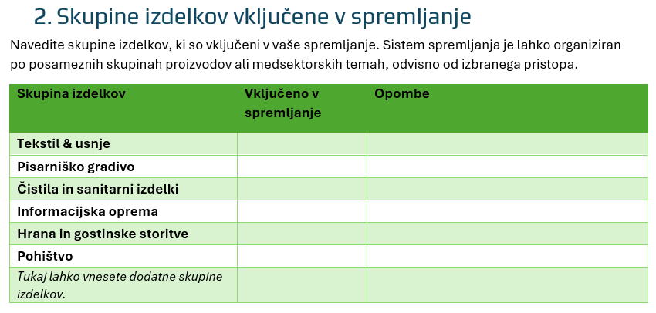
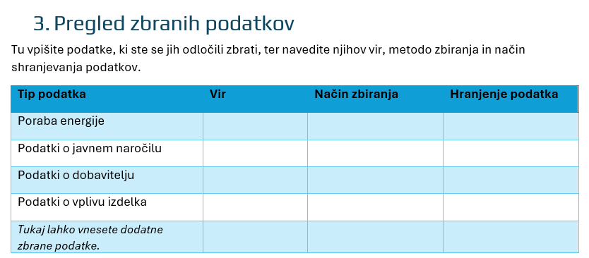
Sledenje izvajanju na lokalni ravni
Iz orodja „Rezultati spremljanja – predloga za poročanje“:

Slide 9
3. Ključni kazalniki uspešnosti in poročanje

Slide 10
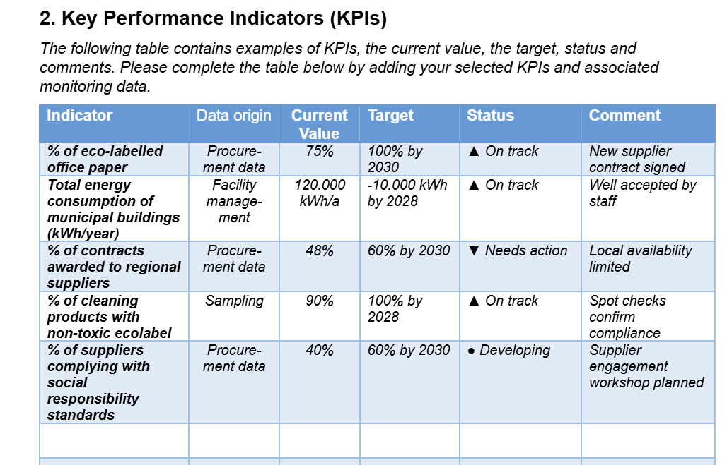
Kaj so ključni kazalniki uspešnosti?
Iz orodja „Predloga za poročilo o spremljanju trajnostnega javnega naročanja“:

Slide 11
Spremljanje napredka
Korak 1: Pregled podatkov, ki so na voljo v občini
Korak 2: Razvoj ključnih kazalnikov
Korak 3: Razvoj dodatnih ključnih kazalnikov
Korak 4: Zagotovitev dostopa do podatkov
Korak 5: Redna analiza podatkov
Korak 6: Poročanje o doseženih rezultatih

Slide 12
Korak 2: Razvoj ključnih kazalnikov
Pomembno je preveriti, katere podatke, ki jih občina že zbira, je mogoče uporabiti za ugotavljanje, ali trajnostno javno naročanje dejansko prispeva k doseganju zastavljenih ciljev.
Za razvoj ključnih kazalnikov se lahko uporabijo vsaj tri vrste podatkov:
1. Podatki o nabavi in pogodbah, npr. ali ima nabavljeno blago znak za okolje?
2. Podatki o dobaviteljih, npr. lokacija dobavitelja – ali gre za regionalnega dobavitelja?
3. Podatki o vplivu, npr. poraba električne energije v občini.

Slide 13
Korak 3: Razvoj dodatnih ključnih kazalnikov
Pomembno načelo je, da naj bo spremljanje
čim bolj preprosto: čim manj ključnih kazalnikov, a hkrati dovolj, da je spremljanje učinkovito.
Če je potrebnih več kazalnikov in razpoložljive informacije ne zadostujejo, je treba zbiranje podatkov razširiti. V nadaljevanju je navedenih nekaj možnosti, ki jih je mogoče uporabiti sočasno. Lahko gre za podatke:
zbrane med postopkom javnega naročanja in v času trajanja pogodbe, na primer o tem, ali ima blago določen znak in ali ima dobavitelj določen sistem upravljanja;
o dobaviteljih blaga in izvajalcih storitev, na primer ali blago, ki ga dobavljajo občini, in storitve, ki jih izvajajo, izpolnjujejo opredeljena merila;
o rezultatih kontrolnih pregledov, kot je preverjanje čistilnih sredstev, ki se uporabljajo v občini: ali gre dejansko za čistilna sredstva, ki imajo znak za okolje?

Slide 14
Korak 4: Zagotovitev dostopa do podatkov
Za vse podatke, ki jih je v povezavi s spremljanjem treba zbirati posebej, na primer o dobaviteljih ali izvedenem nadzoru, je nujno vzpostaviti sistem, ki omogoča redno in poenoteno zbiranje in zapisovanje podatkov.
Podatki
Oseba, odgovorna za spremljanje

Slide 15
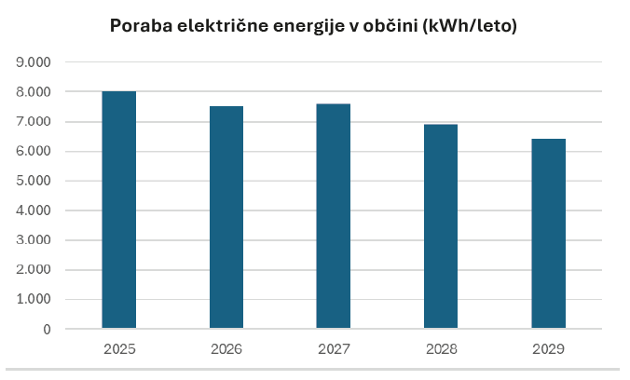
Korak 5: Redna analiza podatkov
Podatke za vsak ključni kazalnik je treba prikazati na časovni lestvici. Čas (npr. leta) se prikaže na osi x, dejanske podatke (npr. letno porabo energije) pa na osi y. Kot primer:

Slide 16
4. Mehanizmi za pridobivanje povratnih informacij

Slide 17
Spremljanje napredka
Korak 1: Pregled podatkov, ki so na voljo v občini
Korak 2: Razvoj ključnih kazalnikov
Korak 3: Razvoj dodatnih ključnih kazalnikov
Korak 4: Zagotovitev dostopa do podatkov
Korak 5: Redna analiza podatkov
Korak 6: Poročanje o doseženih rezultatih

Slide 18


Korak 6: Poročanje o doseženih rezultatih
Rezultate spremljanja naj najprej pregleda delovna skupina za trajnostno javno naročanje in o njih razpravlja.
Za naraščajoče ključne kazalnike uspešnosti lahko obstajajo utemeljeni razlogi, kot je na primer povečana poraba energije zaradi nakupa električnih vozil.
Rezultate je nato treba predstaviti odločevalcem, ki so pristojni za spremembe občinske strategije trajnostnega javnega naročanja in odločanje o uvedbi nadaljnjih ukrepov, kot je razširitev nabora predmetov trajnostnega javnega naročanja. Običajno je to župan ali občinski svet.

Slide 19
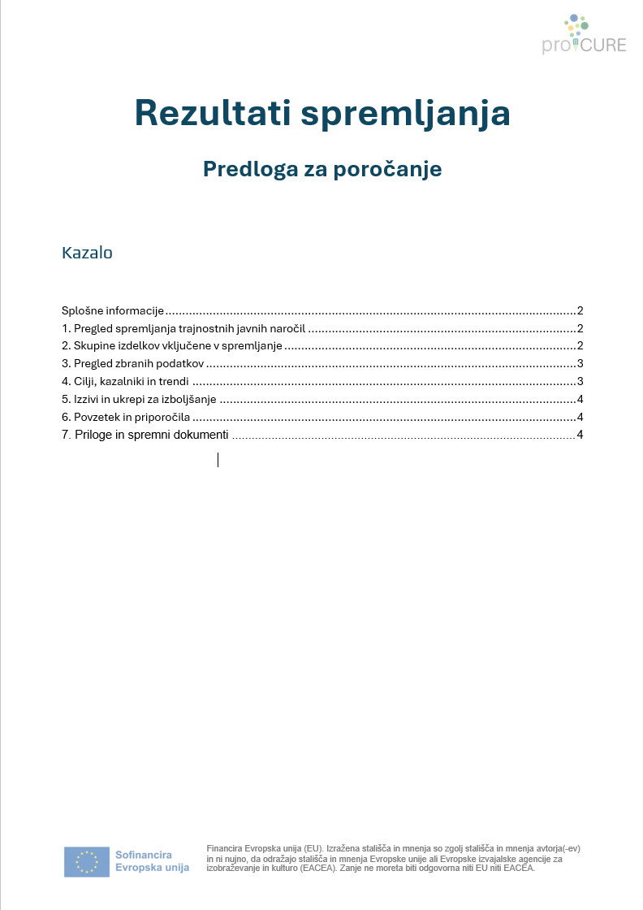
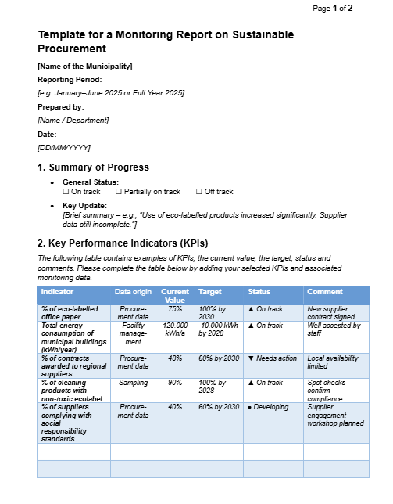
Orodja: Predloge za poročanje

Slide 20
Mehanizmi za pridobivanje povratnih informacij
Zbiranje podatkov
Prilagajanje strategiji trajnostnega javnega naročanja
Analiza podatkov
Poročanje o podatkih
Razprava o podatkih

Slide 21
Hvala za pozornost!

Slide 22
Besedilni viri
Priročnik „Small Steps, Big Impact: Sustainable Procurement in Municipalities “ iz projekta proCURE, ki ga je objavila mreža občin Alliance in the Alps kot koordinatorka projekta proCURE. Na voljo na spletu: https://alpenallianz.org/media/2054/download/Handbook.pdf?v=1&inline=1
„Kompass Nachhaltigkeit, film „Einblicke in die Beschaffungspraxis“. Na voljo na spletu: https://www.kompass-nachhaltigkeit.de/grundlagenwissen/einblick-in-die-beschaffungspraxis

Slide 23
Slikovni viri
Polizeibericht.net „Policijsko poročilo 2021 – vozila“. Na voljo na spletu: https://polizeibericht.info/ausruestung/fuhrpark/

